Slide 1
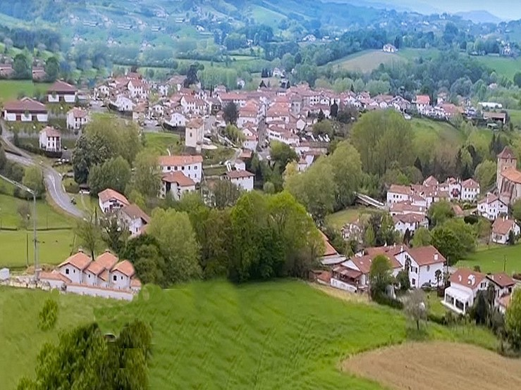
Espelette
Département des Pyrénées-Atlantiques en
région Nouvelle-Aquitaine
village pimpant de 2 000 habitants de la province basque du Labourd il est connu pour ces champs de piment rouge vif

Slide 2
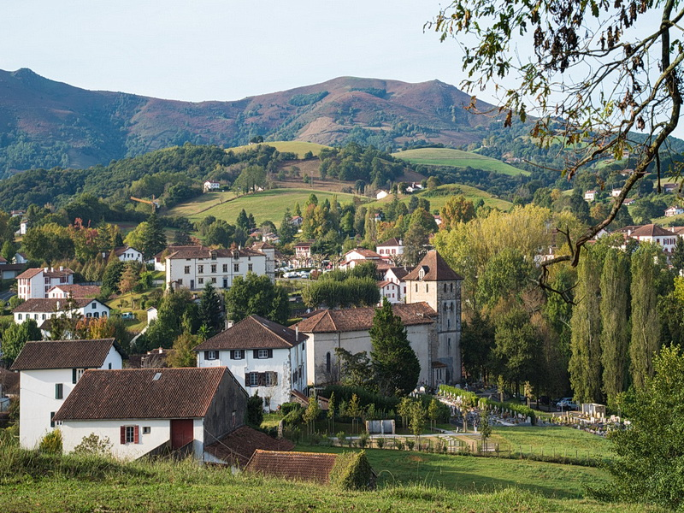
C’est le piment qui fait la renommée internationale d’Espelette. Ce condiment a été ramené du Mexique dès le XVII ème siècle par les explorateurs du nouveau monde.

Slide 3
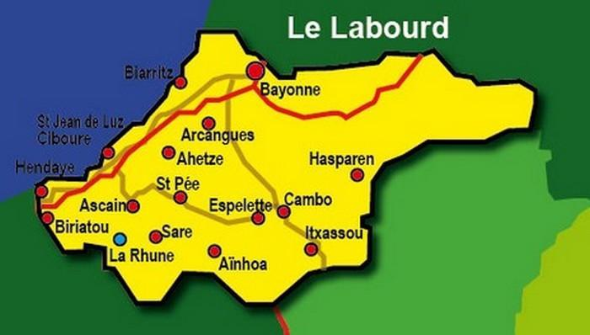
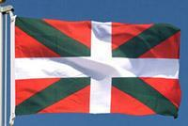
C’est quoi le Labourd
Le Labourd est une bande côtière de 10 km de large environ jalonnée de stations balnéaires célèbres ou ports typiques telles Biarritz, Hendaye, ou Saint Jean de Luz, sans oublier Bayonne, porte d'entrée du Pays Basque et confluent de deux rivières, la Nive et l'Adour.

Slide 4
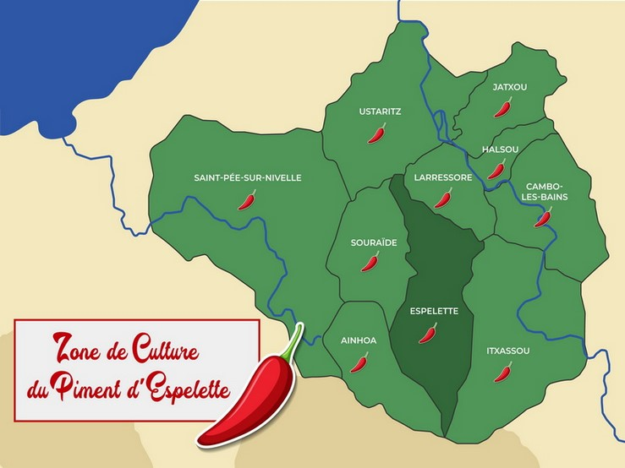
La culture du piment d'Espelette est un véritable art.

Slide 5
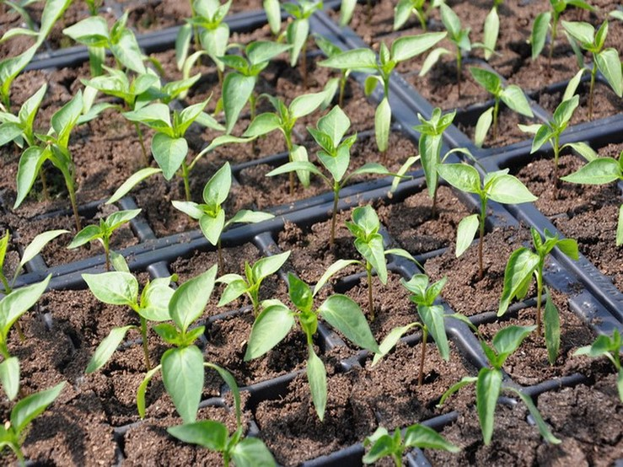
Les plants sont semés en février et mars,

Slide 6
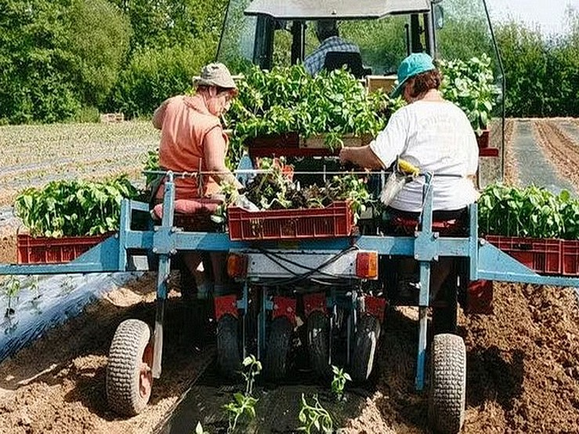
puis repiqués en mai plant par plant

Slide 7
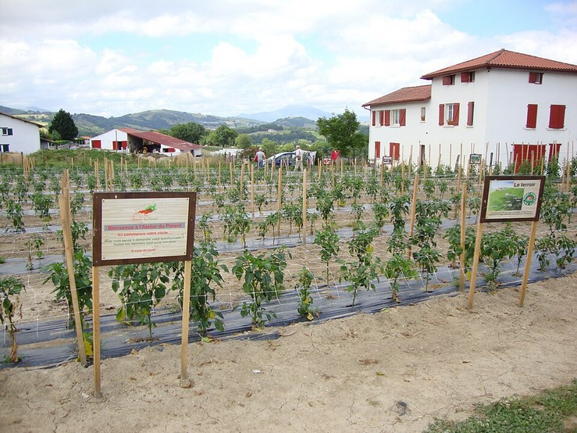
La récolte commence en août et se poursuit jusqu'en novembre.

Slide 8
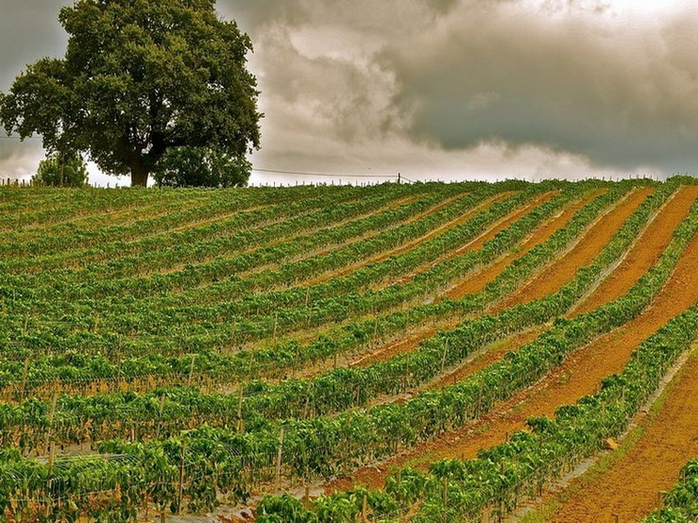
La récolte commence en août et se poursuit jusqu'en novembre.

Slide 9
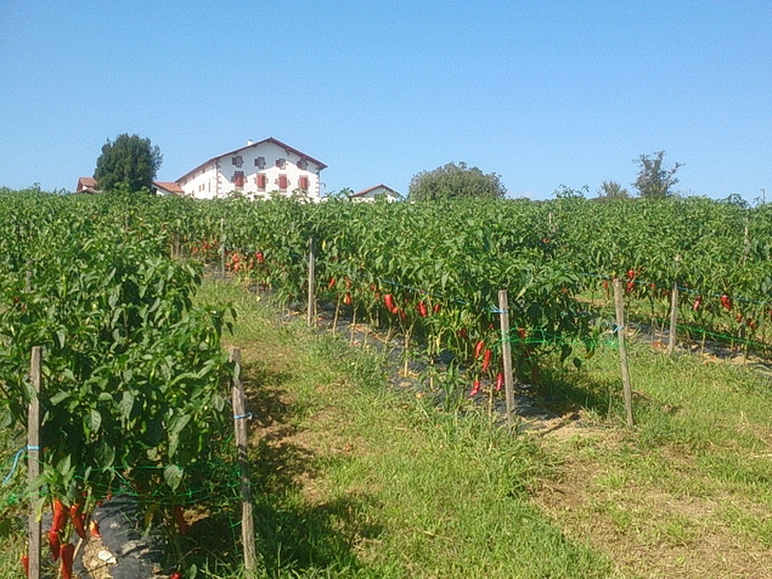
Champ de piments d'Espelette.
Les producteurs sont plus de deux cents sur ce territoire,
à cultiver cette épice devenue le produit-phare du Pays basque.

Slide 10
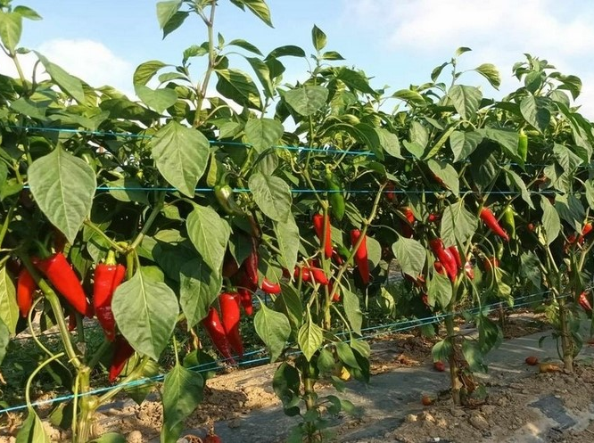
Très peu calorique, c’est aussi un antioxydant particulièrement riche en vitamine C. Récolté de l’été au mois de décembre,

Slide 11
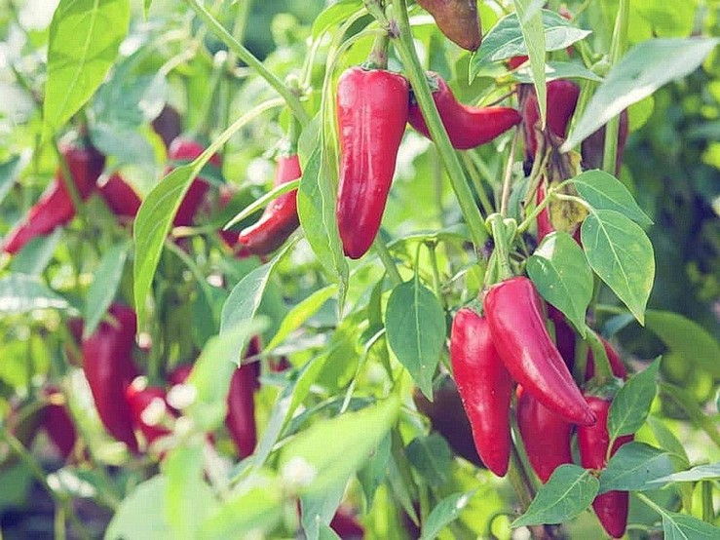

Slide 12
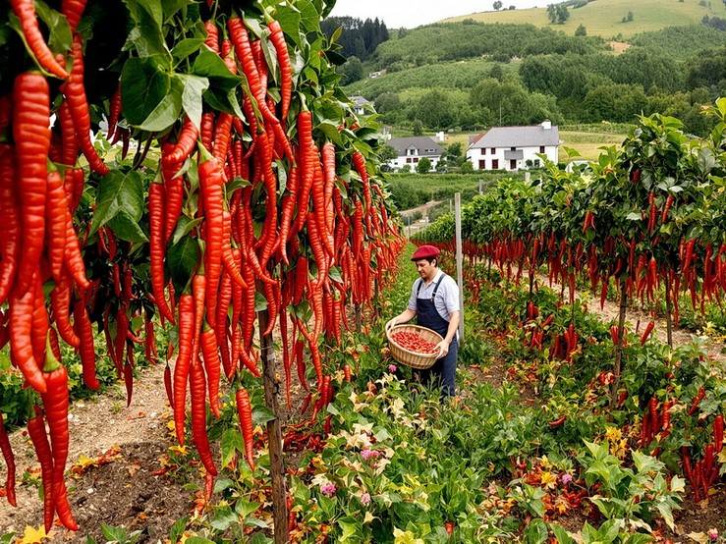
Un petit producteur récolte le fruit de son travail

Slide 13
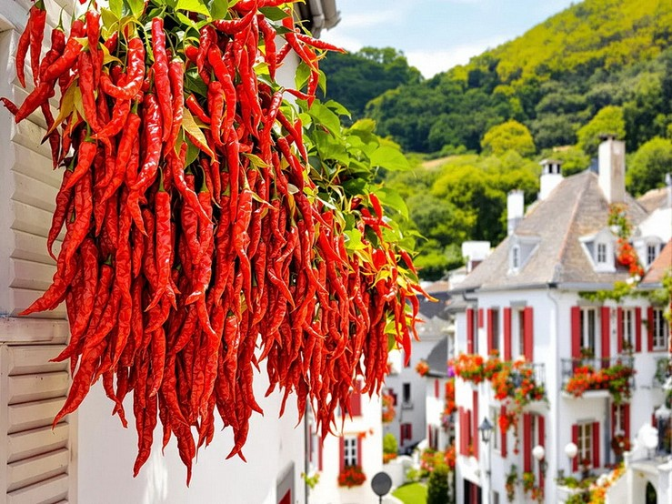
Les piments sont ensuite séchés au soleil ou dans des fours spéciaux

Slide 14
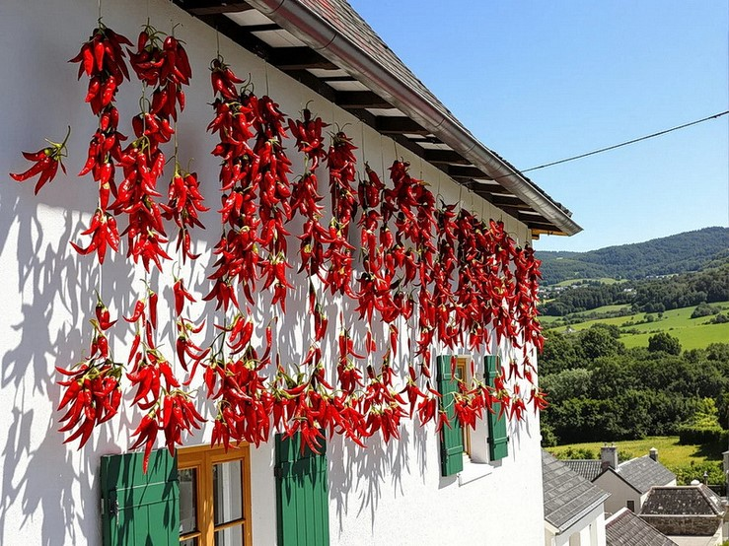

Slide 15
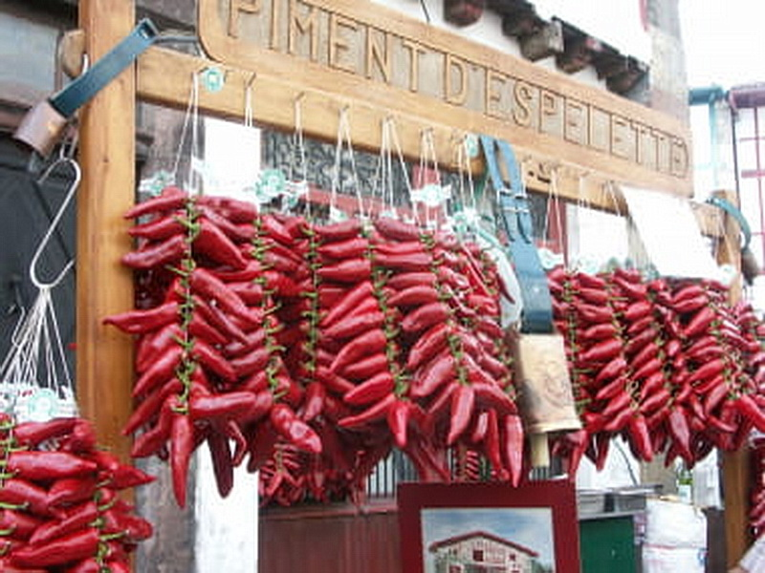
Le piment L’or rouge d’Espelette

Slide 16
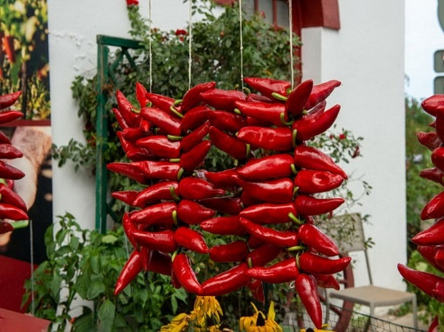
les cordes comportent au mini 20 piments enfilés par le pédoncule sur de la ficelle alimentaire

Slide 17
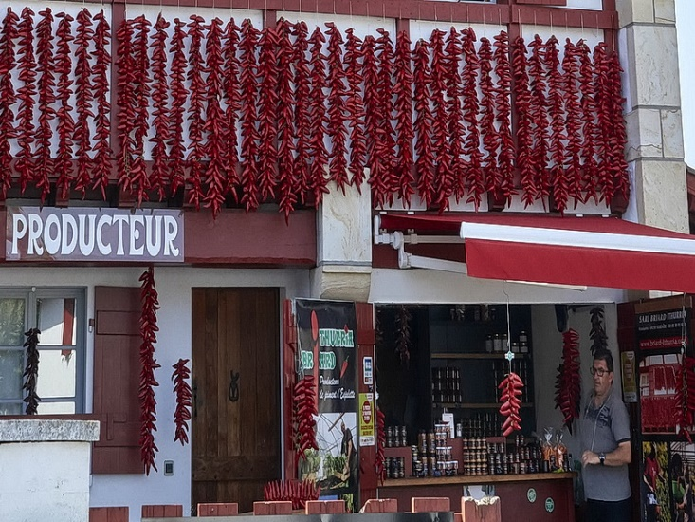
Chaque producteur propose ses spécialités
et d’autres déclinaison du piment

Slide 18
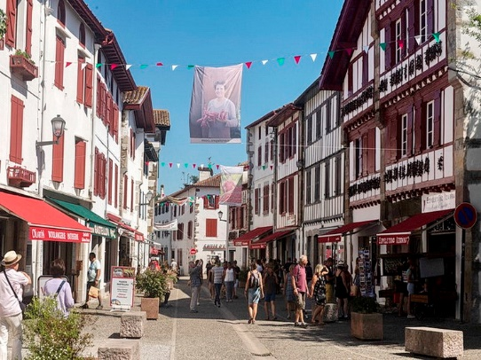
Espelette est unique avec ses façades blanches ornées de guirlandes de piments rouges dès la fin de l’été.

Slide 19
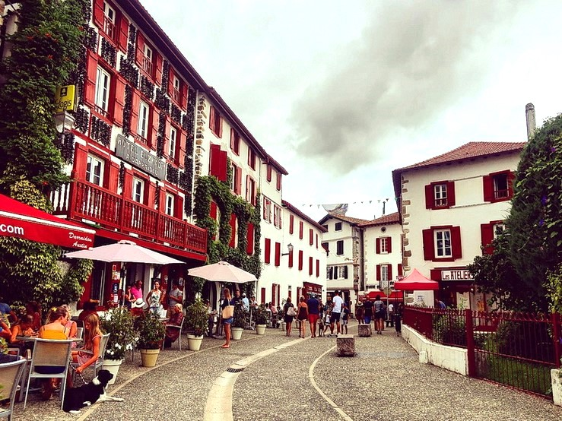
Les boutiques s’affichent dans les ruelles et proposent toutes les déclinaisons autour du piment mais aussi d’autres spécialités culinaires ou artisanales du Pays basque.

Slide 20
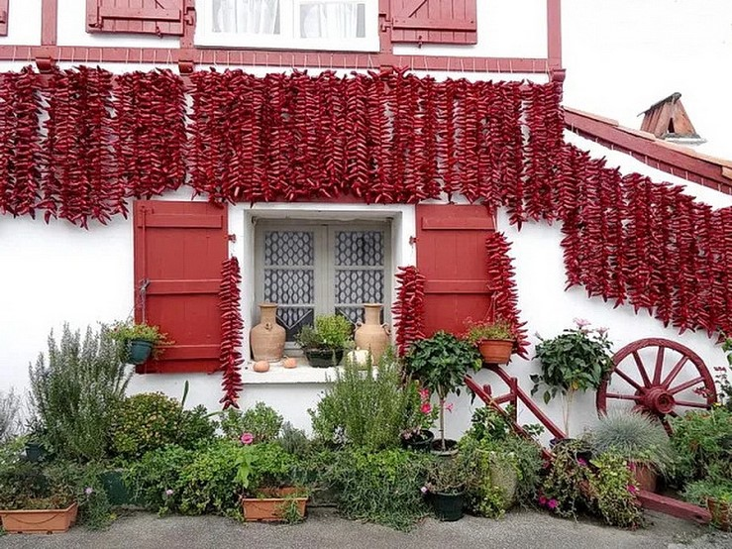

Slide 21
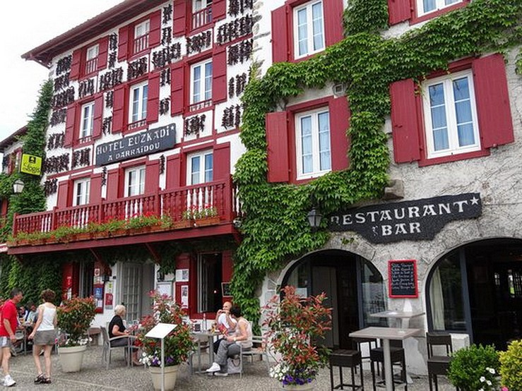
Les ruelles accueillent des terrasses de café et des restaurants pour des pauses farniente et gastronomiques.

Slide 22
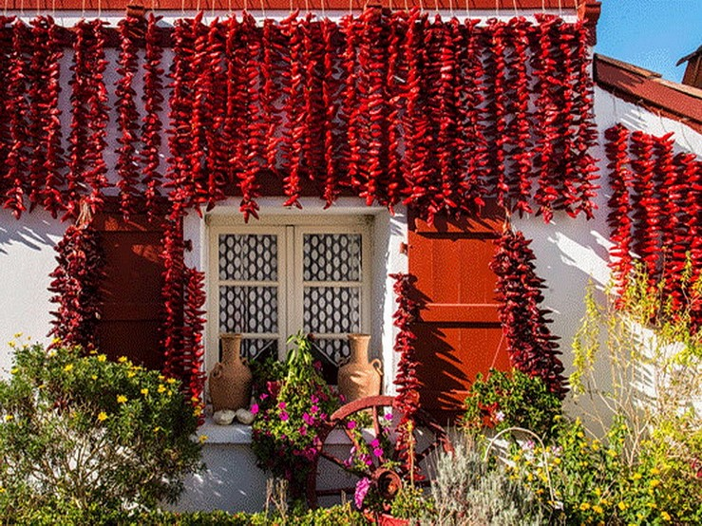
Une fenêtre mise en valeur le piment déco principale

Slide 23
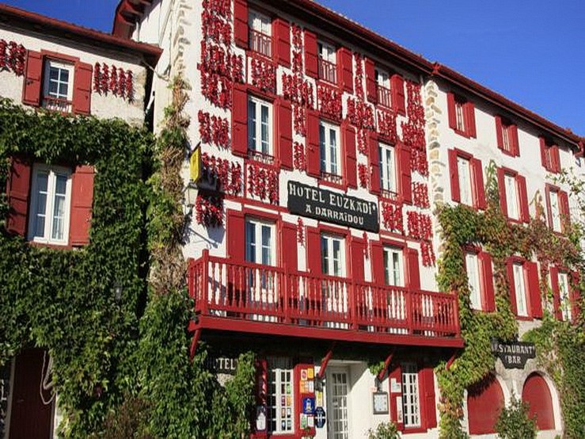
Le rouge sang car à l'époque les boiseries (fenêtres, volets, portes et charpente) étaient passées au sang de bœuf contre l'attaque des rongeurs et le pourrissement. du bois

Slide 24
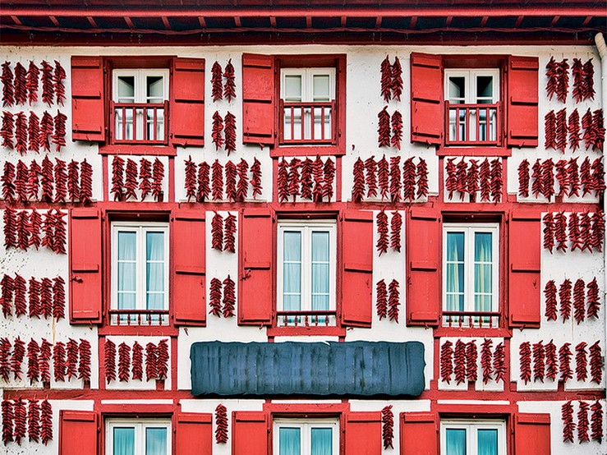
Une belle façade

Slide 25
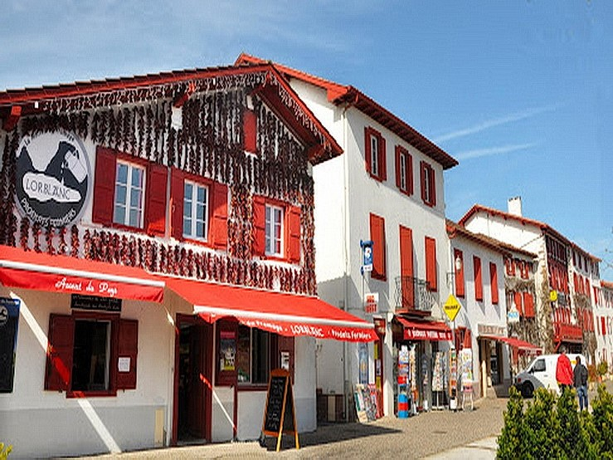
Traditionnellement, ces cordes sont mises à sécher sur les façades ensoleillées des maisons.

Slide 26
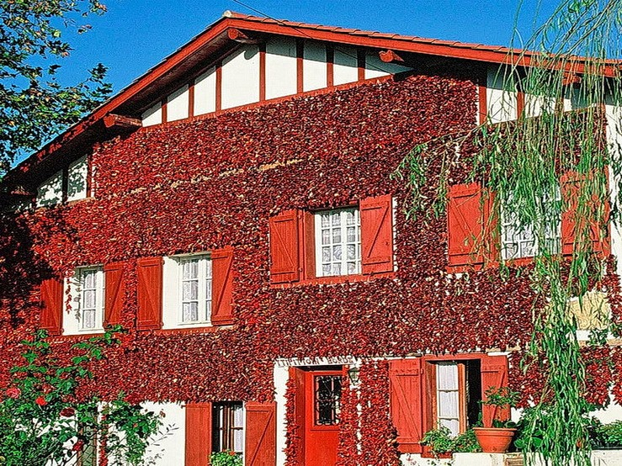
Ainsi disposés, les piments pourront sécher dans un endroit chaud et aéré,

Slide 27
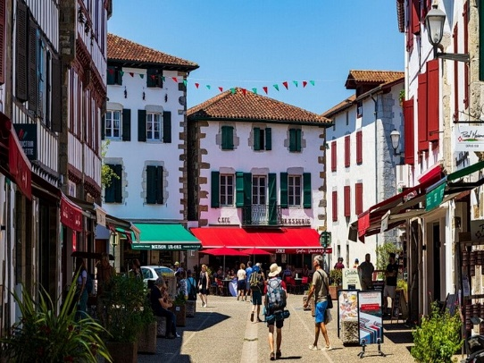

Slide 28
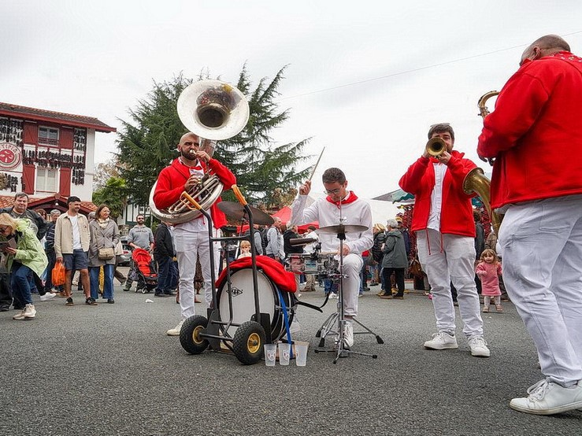
Animation de rue les visiteurs sont conquis

Slide 29
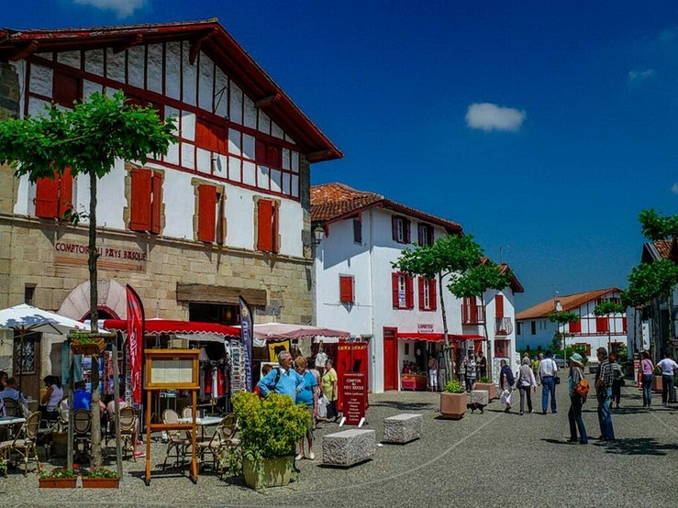
Les couleurs flamboyantes de la maison typique basque sont le rouge et le blanc.

Slide 30
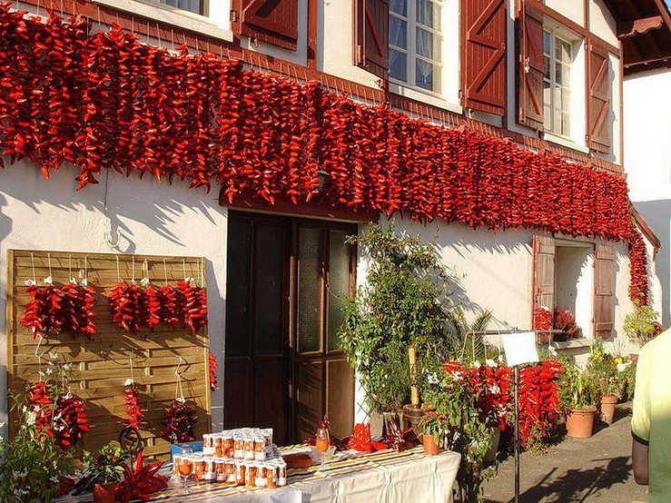
La mise en corde est réalisée à la main par le producteur elles comportent au minimum 20 piments enfilés par le pédoncule sur de la ficelle alimentaire.

Slide 31
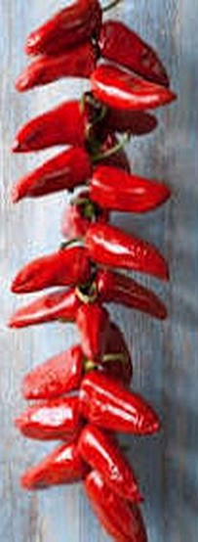
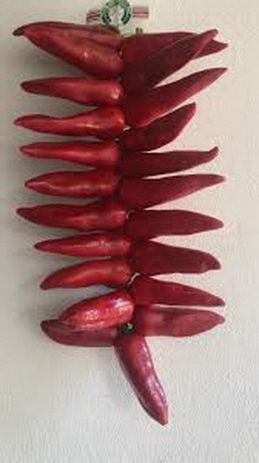
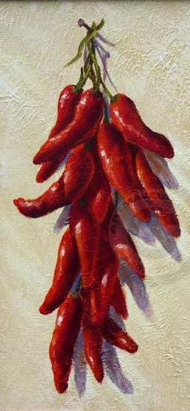

Slide 32
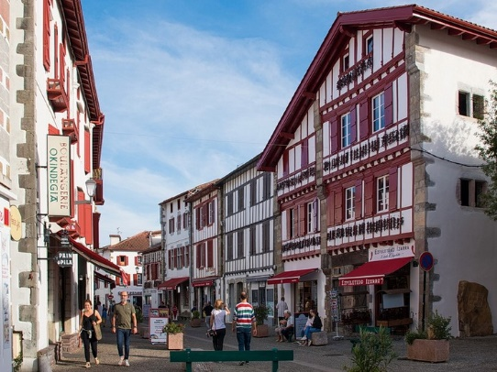

Slide 33
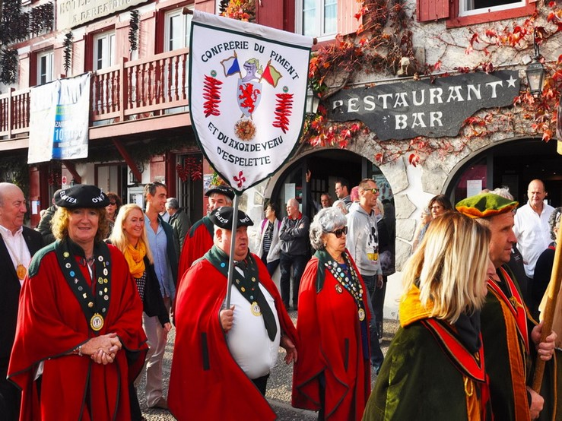
Confrérie du Axoa de veau et du Piment d'Espelette la confrérie a été créé en 1969 à Espelette

Slide 34
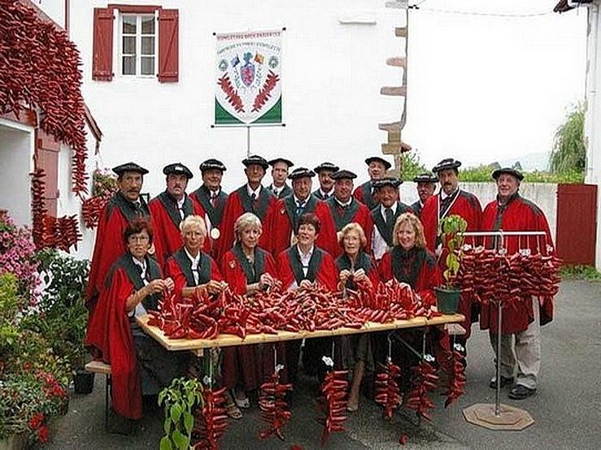
La confrérie
Après un tri sévère les cordes enfilés par le pédoncule sur de la ficelle alimentaire et pour la fête du piment La confrérie décerne le grand du prix - Piment du Labourd.
.

Slide 35
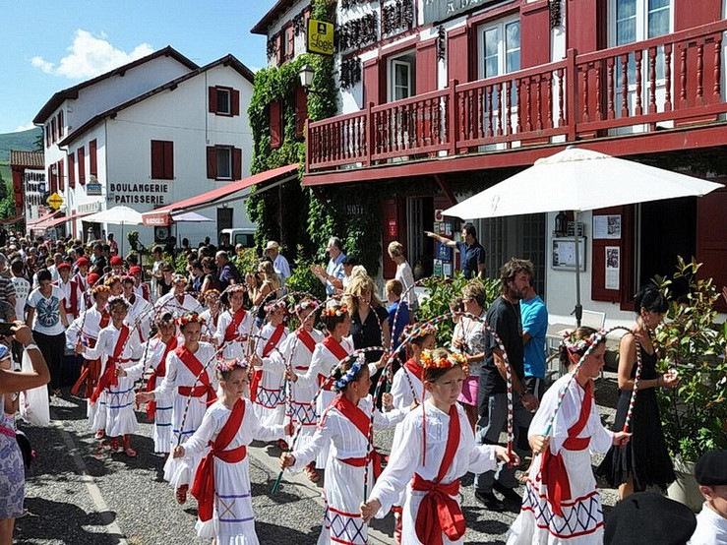
La rue principale avec une école en parade

Slide 36
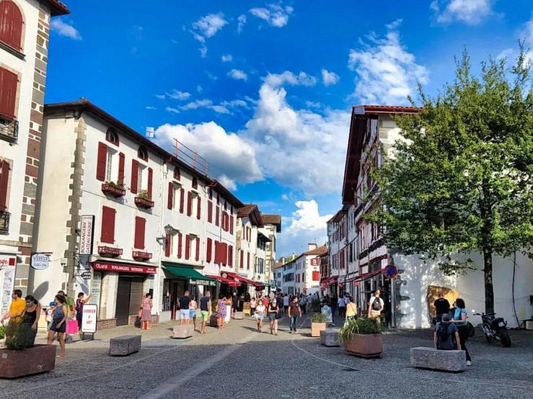
Le centre ville d’Espelette

Slide 37
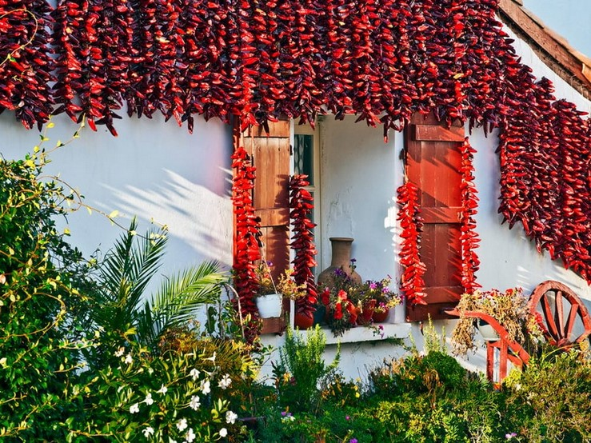
Pour les habitants c’est un honneur de décorer de cordes de piment la façade des maisons

Slide 38
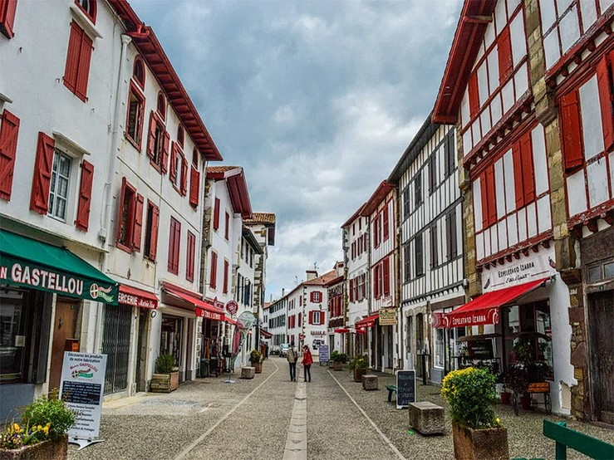
Espelette en rouge et blanc

Slide 39
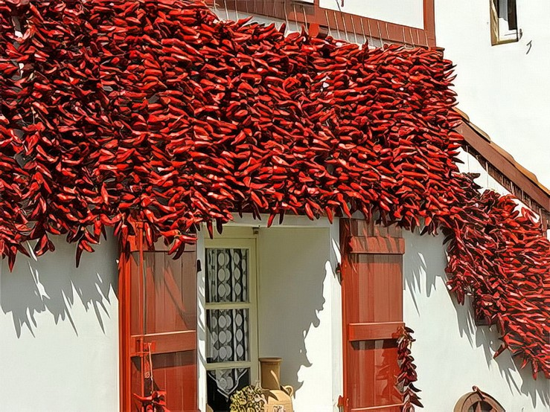
Décoration et séchage des cordes de piment

Slide 40
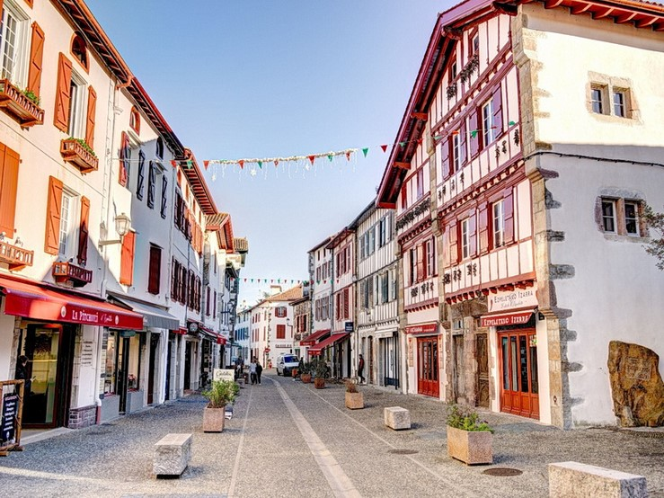

Slide 41
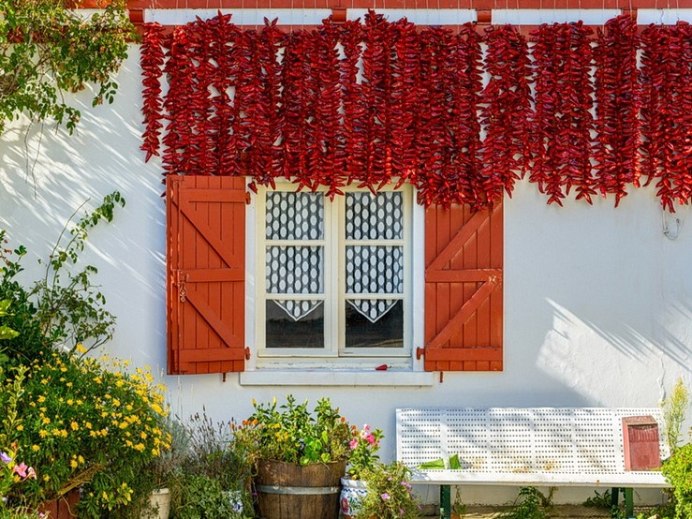
Très belle façade avec ses cordes de piment

Slide 42
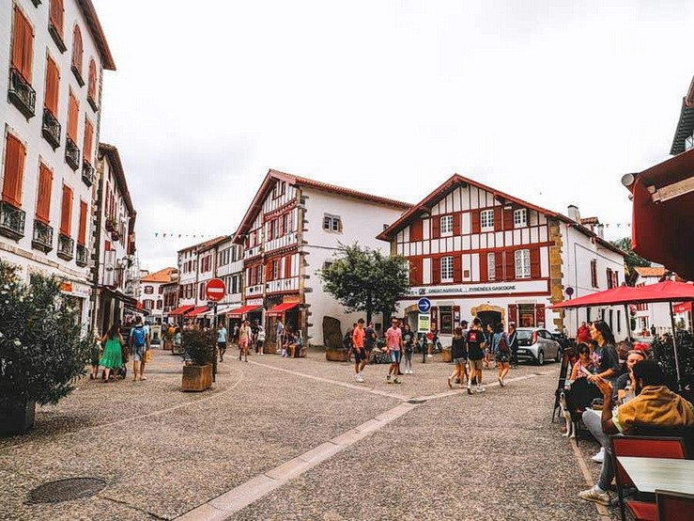
Le rouge et blanc prime à Espelette

Slide 43
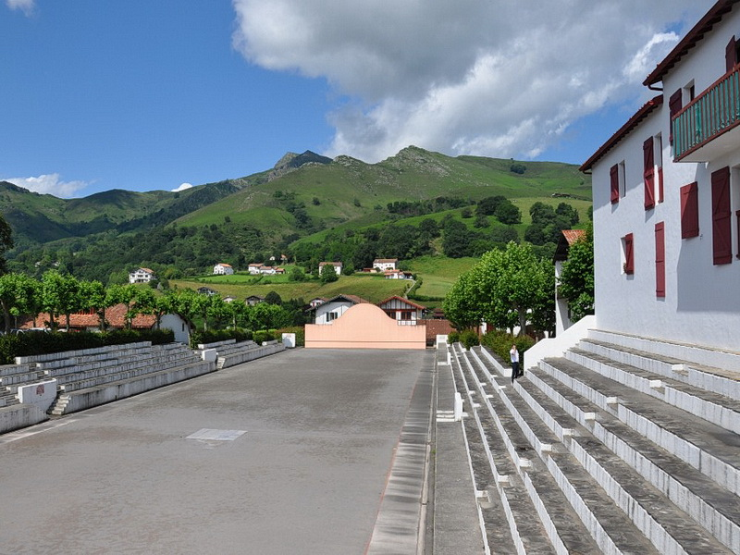
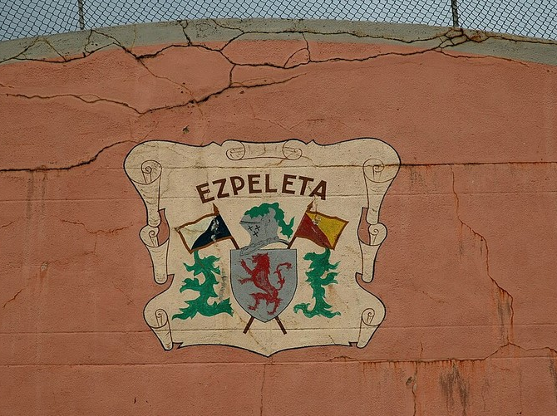
Le fronton, dont la cancha est utilisée également pour la force basque.

Slide 44
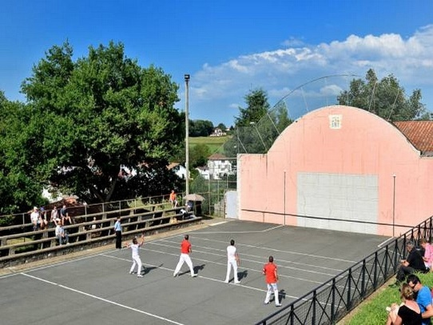
Le blason
Le fronton d'Espelette est typique pour valoriser la pelote à main nue

Slide 45
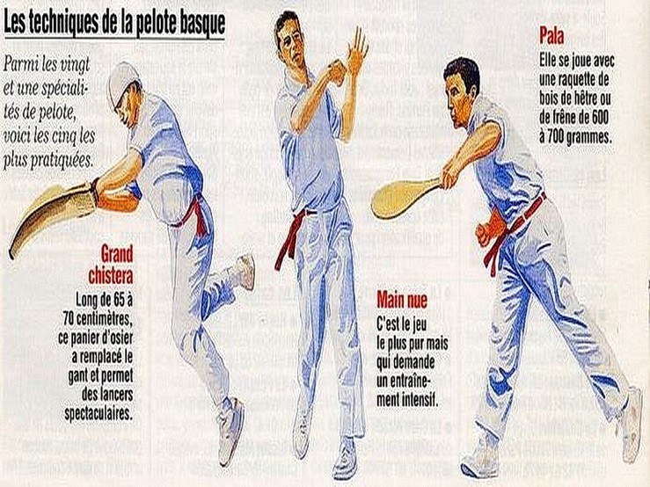

Slide 46
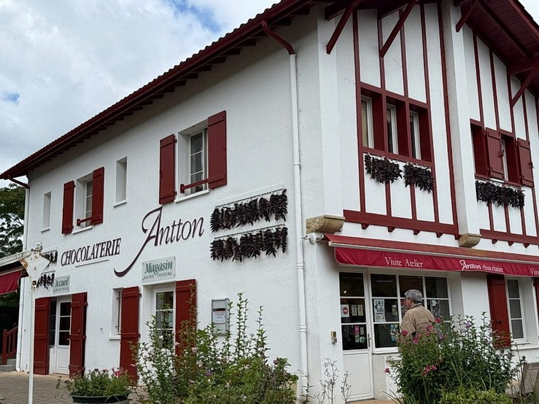
Chocolaterie basque avec des créations
de chocolat au piment

Slide 47

La chocolaterie propose toutes les déclinaisons autour du piment mais aussi d’autres spécialités culinaires ou artisanales du Pays basque.

Slide 48

Boutique très achalandée en produits
très variés à base de piment

Slide 49

Visite champs et culture du miment
Boutique qui propose des produits à base de piment
il est possible de visiter le champs de piment

Slide 50

La déco des façades sont de plus en plus belle

Slide 51


Slide 52


Slide 53


Slide 54

Les couleurs flamboyantes de la maison typique basque sont le rouge et le blanc.

Slide 55


Slide 56

Le Château des Barons d’Ezpeleta
abrite aujourd’hui la Mairie
bâti vers l’an 1 000, propose des expositions qui présentent des incontournables d’Espelette.

Slide 57

un espace dédié à l’info touristique d’Espelette

Slide 58

L'église Saint-Étienne d'Espelette au Pays basque
français. Dédiée à saint Étienne église typique du Labourd avec son aspect de forteresse

Slide 59

l’église fortifiée Saint-Etienne,
Le Labourd, cœur historique du Pays basque , son église fortifiée avec un patrimoine exceptionnel mêlant villages classés, maisons labourdines à colombages rouges

Slide 60

l’église fortifiée Saint-Etienne est située auprès du cimetière arboré avec ses stèles discoïdales. fréquente dans les cimetières basques, est antérieure au christianisme.

Slide 61

1627
Le portail de l’église Saint-Etienne,
Le porche renaissance abrite un des plus beaux portails du pays qui date de 1627 inscrite est celle de sa reconstruction.

Slide 62

L’église Saint-Jean-Baptiste est un exemple incontournable de l’architecture religieuse du Labourd

Slide 63

Magnifique retable du XVIII è siècle, avec niches à coquilles garnies de statues bois doré au centre un grand tableau représentant la lapidation de St Etienne.

Slide 64

la lapidation de St Etienne.
très décoratif le retable est du 18ème siècle.

Slide 65


Slide 66


lapidation de St Etienne.

Slide 67


Église Saint Étienne-Chaire à prêcher

Slide 68



Slide 69

l’église fortifiée Saint-Etienne, avec trois niveaux de galeries de bois, la population Basque augmenta au cours du 16è siècle

Slide 70
Pour pallier à ce manque de places la solution la plus économique était la nef à 3 niveaux vers le haut pour accueillir les fidèles

Slide 71

Le Labourd, cœur historique du Pays basque, au patrimoine exceptionnel ,l’ églises typique du Labourd avec son aspect de forteresse et sont riche patrimoine intérieur ...

Slide 72


Slide 73

Le Labourd, cœur historique du Pays basque, au patrimoine exceptionnel mêlant villages classés, maisons labourdines à colombages rouges

Slide 74


Slide 75

Petite citée basque et toujours le rouge et blanc qui prime

Slide 76
Espelette est un charmant village du Pays basque français. C’est un lieu magique qui remonte au XVIe siècle. Avec ses paysages, sa culture riche et authentique, et ses produits locaux savoureux, une visite à Espelette est l’occasion parfaite pour découvrir le Pays Basque.
Photos du net ,Création PapyRi : Mars 2026

